Slide 1
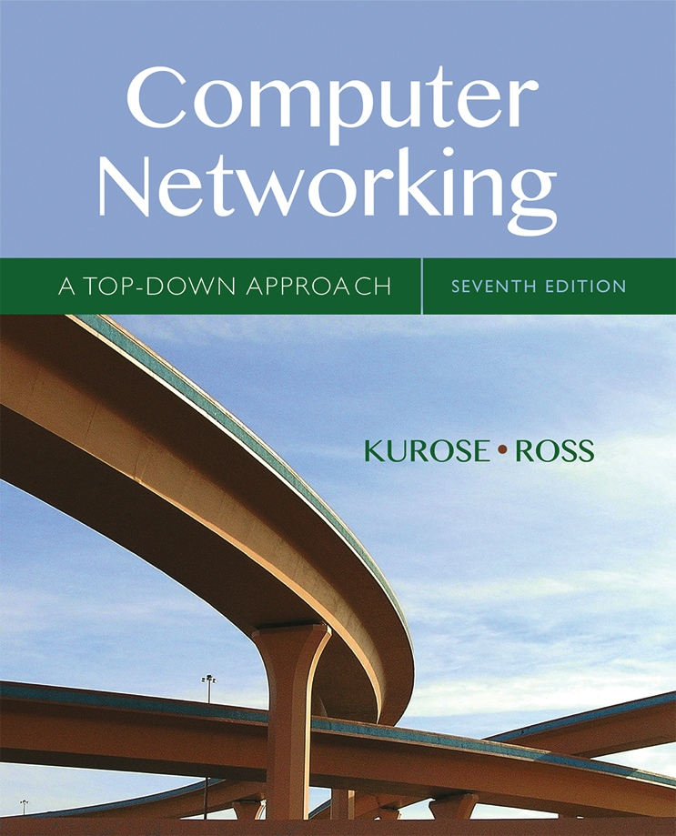

Chapter 7
Wireless and
Mobile Networks
A note on the use of these Powerpoint slides:
We’re making these slides freely available to all (faculty, students, readers). They’re in PowerPoint form so you see the animations; and can add, modify, and delete slides (including this one) and slide content to suit your needs. They obviously represent a lot of work on our part. In return for use, we only ask the following:
Computer Networking: A Top Down Approach
If you use these slides (e.g., in a class) that you mention their source (after all, we’d like people to use our book!)
If you post any slides on a www site, that you note that they are adapted from (or perhaps identical to) our slides, and note our copyright of this material.
Thanks and enjoy! JFK/KWR
All material copyright 1996-2016
J.F Kurose and K.W. Ross, All Rights Reserved
7th edition
Jim Kurose, Keith Ross
Pearson/Addison Wesley
April 2016
Wireless and Mobile Networks
7-<number>

Slide 2
Chapter 7: 无线和移动网络
Background:
手机用户的数量已经超过了固话用户的数量（5：1)
无线上网的设备已经与采用有线方式上网的设备数量相等
与有线固定网络相比，无线移动上网增加了以下两方面的问题：
  无线（wireless）：使用无线链路通信，给物理层和数据链路层带来很多问题
  移动（mobility）：终端改变网络接入点，给网络层带来很大问题
6: Wireless and Mobile Networks
6-<number>

Slide 3
Chapter 7 outline
7.1 Introduction
Wireless
7.2 Wireless links, characteristics
  CDMA
7.3 IEEE 802.11 wireless LANs (“Wi-Fi”)
7.4 Cellular Internet Access
  architecture
  standards (e.g., 3G, LTE)
Mobility
7.5 Principles: addressing and routing to mobile users
7.6 Mobile IP
7.7 Handling mobility in cellular networks
7.8 Mobility and higher-layer protocols
Wireless and Mobile Networks
7-<number>

Slide 4


无线网络的组成
无线终端
laptop, PDA, 智能手机
运行网络应用
可能静止或移动
  无线并不一定意味着移动
network
infrastructure
6: Wireless and Mobile Networks
6-<number>

Slide 5
无线网络的组成
基站
通常连接到固定网络，在无线终端和固定网络之间中继数据包
  如802.11AP，蜂窝塔
通常负责协调与之关联的多个无线主机的传输
network
infrastructure
6: Wireless and Mobile Networks
6-<number>

Slide 6
无线网络的组成
无线链路
连接无线终端和基站
需要MAC协议协调无线链路的使用
不同的无线链路具有不同的数据速率和传输距离
network
infrastructure
6: Wireless and Mobile Networks
6-<number>

Slide 7
一些无线链路的特性
1300
802.11 ac
450
802.11n
54
802.11a,g
802.11a,g point-to-point
5-11
802.11b
4G: LTWE WIMAX
4
3G: UMTS/WCDMA-HSPDA, CDMA2000-1xEVDO
Data rate (Mbps)
1
802.15
.384
2.5G: UMTS/WCDMA, CDMA2000
.056
2G: IS-95, CDMA, GSM
Indoor
10-30m
Outdoor
50-200m
Mid-range
outdoor
200m – 4 Km
Long-range
outdoor
5Km – 20 Km
Wireless and Mobile Networks
7-<number>

Slide 8
无线网络的运行模式
基础设施模式
无线终端通过基站连接到固定网络（网络基础设施），所有传统的网络服务由固定网络提供
切换：无线终端接入到不同基站的过程
network
infrastructure
6: Wireless and Mobile Networks
6-<number>

Slide 9
无线网络的运行模式
自组织模式
网络中没有基站
节点只能与其通信范围内的节点通信
节点相互帮助转发分组，每个节点既是终端又是路由器
6: Wireless and Mobile Networks
6-<number>

Slide 10
无线网络的分类
单跳
多跳
主机连接到基站，基
站连接到固定网络
(如WiFi，cellular)
主机通过多个无线节点的中继才能到达固定网络（如无线网状网络）
有基础设施
无基站，不连接到固定网络，节点间通信不需要中继（如蓝牙网络）
无基站，不连接到固
定网络，节点间通信
需要通过其它节点中继（如自组网，车载网）
无基础设施
6: Wireless and Mobile Networks
6-<number>

Slide 11
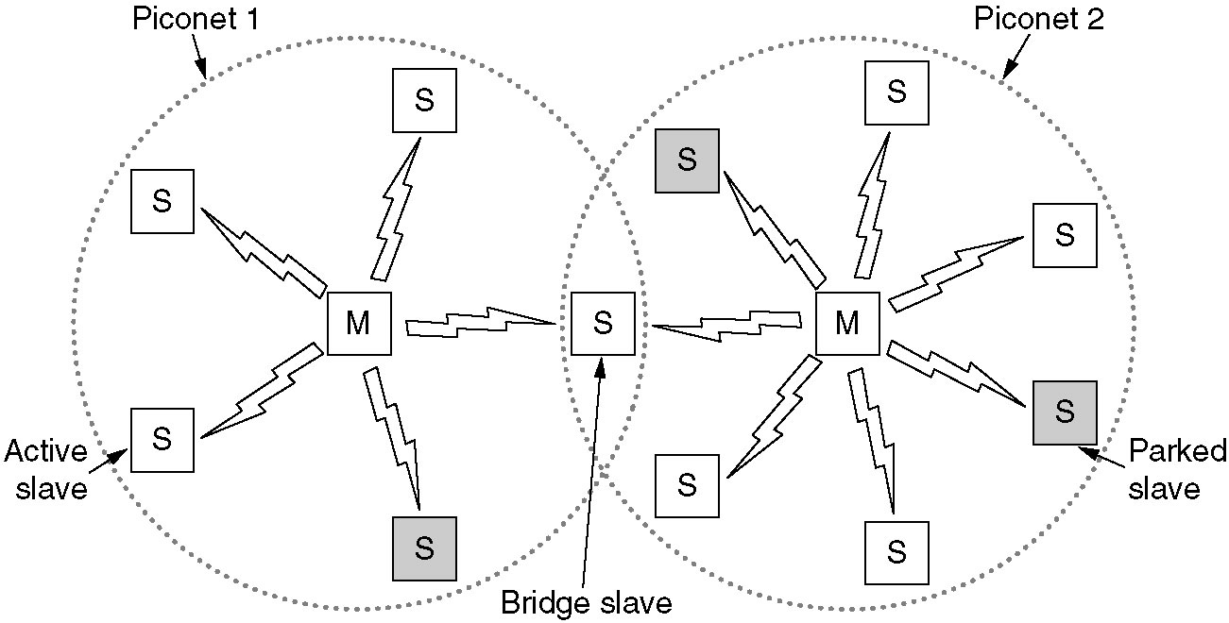
蓝牙网络

Slide 12
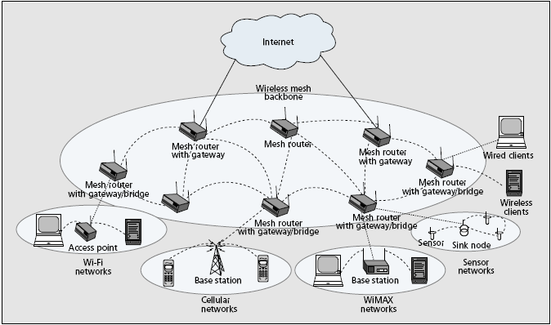
无线网状网

Slide 13
Chapter 7 outline
7.1 Introduction
Wireless
7.2 Wireless links, characteristics
  CDMA
7.3 IEEE 802.11 wireless LANs (“Wi-Fi”)
7.4 Cellular Internet Access
  architecture
  standards (e.g., 3G, LTE)
Mobility
7.5 Principles: addressing and routing to mobile users
7.6 Mobile IP
7.7 Handling mobility in cellular networks
7.8 Mobility and higher-layer protocols
Wireless and Mobile Networks
7-<number>

Slide 14
无线链路的特性
信号衰减、失真: 信号在传播过程中能量逐渐减少（路径损耗）；频率越高衰减程度越高导致失真；一个传输信号(可表示0.5、1、2。。。二进制比特位)由多种不同频率信号组成
干扰: 受到其它信号源的干扰(噪声、周边发送源发往其他目的节点信号)
多径传播: 由于地面或物体的反射作用，信号沿多条不同长度的路径到达接收端
以上特性导致无线链路的传输距离受限、误码率很高
6: Wireless and Mobile Networks
6-<number>

Slide 15
衰减(Attenuation)
信号的强度会随所跨越的任一传输媒介的距离而降低。
对于从事网络传输的工程师来说，必须考虑衰减所带来的三个影响因素：
  接收的信号必须有足够的强度
  与噪声相比，信号必须维持一种足够高的水平被无误差的接收。
  高频下的衰减更为严重，会引起失真。

Slide 16
噪声分类(Categories of Noise)
热噪声(Thermal Noise)
互调噪声(Intermodulation noise）
串扰(Crosstalk)
脉冲噪声(Impulse Noise)

Slide 17
Multipath Propagation
反射(Reflection) - occurs when signal encounters a surface that is large relative to the wavelength of the signal
衍射(Diffraction) - occurs at the edge of an impenetrable body that is large compared to wavelength of radio wave
散射(Scattering) – occurs when incoming signal hits an object whose size in the order of the wavelength of the signal or less

Slide 18
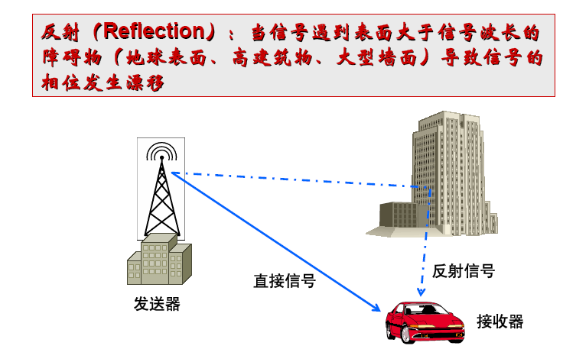
反射

Slide 19
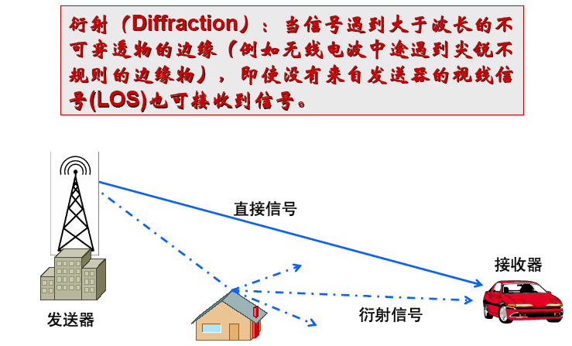
衍射

Slide 20
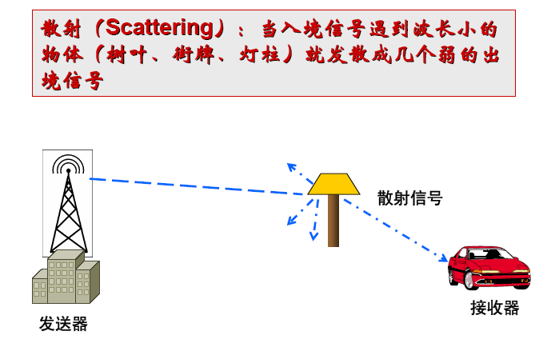
散射

Slide 21
The Effects of Multipath Propagation
Multiple copies of a signal may arrive at different phases
  If phases add destructively, the signal level relative to noise declines, making detection more difficult
Intersymbol interference (ISI)
  One or more delayed copies of a pulse may arrive at the same time as the primary pulse for a subsequent bit

Slide 22
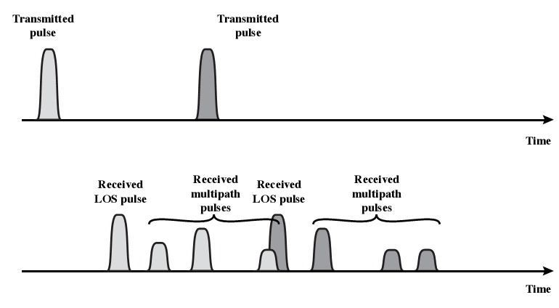
多径传播的效果
接收的直线脉冲
接收的直线脉冲
接收的多径脉冲
接收的多径脉冲
脉冲的一个或多个延时副本可能会与主脉冲同时到达,这些延时的脉冲对于后来的主脉冲来说就像是一种噪声. 随着天线的移动,次要脉冲的数目、量值和经历的时间也会发生变化。

Slide 23
Antennas
天线可以看作一条电子导线和导线系统(An antenna is an electrical conductor or system of conductors)
  Transmission - radiates electromagnetic energy into space
  Reception - collects electromagnetic energy from space
在双向通信中同一天线既可用于接收也可以用于发送(In two-way communication, the same antenna can be used for transmission and reception)

Slide 24
天线类型(Types of Antennas)
等方向性的天线 (idealized)
  Radiates power equally in all directions
偶极天线（Dipole antennas）
  半波偶极天线 (or 赫兹天线)
  1/4波垂直天线 (or 马可尼天线)：汽车无线和便携无线中最常见的天线类型
抛物反射天线

Slide 25
Wireless MAC
Channel partitioning techniques
  FDMA, TDMA, CDMA
Random access

Slide 26
Wireline MAC Revisited
ALOHA
slotted-ALOHA
CSMA
CSMA/CD
Collision free protocols
Hybrid contention-based/collision-free protocols

Slide 27
Wireless MAC
CSMA as wireless MAC?
Hidden and exposed terminal problems make the use of CSMA an inefficient technique
Several protocols proposed in related literature – MACA, MACAW, FAMA
IEEE 802.11 standard for wireless MAC

Slide 28
Hidden Terminal Problem
Collision
A
B
C
A talks to B
C senses the channel
C does not hear A’s transmission (out of range)
C talks to B
Signals from A and B collide

Slide 29
Exposed Terminal Problem
Not
possible
A
B
C
D
B talks to A
C wants to talk to D
C senses channel and finds it to be busy
C stays quiet (when it could have ideally transmitted)

Slide 30
Hidden and Exposed Terminal Problems
Hidden Terminal
  More collisions
  Wastage of resources
Exposed Terminal
  Underutilization of channel
  Lower effective throughput

Slide 31
MACA
Medium Access with Collision Avoidance
Inspired by the CSMA/CA method used by Apple Localtalk network (for somewhat different reasons)
CSMA/CA (Localtalk) uses a “dialogue” between sender and receiver to allow receiver to prepare for receptions in terms of allocating buffer space or entering “spin loop” on a programmed I/O interface

Slide 32
Basis for MACA
In the context of hidden terminal problem, “absence of carrier does not always mean an idle medium”
In the context of exposed terminal problem, “presence of carrier does not always mean a busy medium”
Data carrier detect (DCD) useless!
Get rid of CS (carrier sense) from CSMA/CA – MA/CA – MACA!!!!

Slide 33
MACA
Dialogue between sender and receiver:
  Sender sends RTS (request to send)
  Receiver (if free) sends CTS (clear to send)
  Sender sends DATA
Collision avoidance achieved through intelligent consideration of the RTS/CTS exchange

Slide 34
MACA (contd.)
When station overhears an RTS addressed to another station, it inhibits its own transmitter long enough for the addressed station to respond with a CTS
When a station overheads a CTS addressed to another station, it inhibits its own transmitter long enough for the other station to send its data

Slide 35
Hidden Terminal Revisited …
A
RTS
B
C
CTS
CTS
DATA
A sends RTS
B sends CTS
C overheads CTS
C inhibits its own transmitter
A successfully sends DATA to B

Slide 36
Hidden Terminal Revisited
How does C know how long to wait before it can attempt a transmission?
A includes length of DATA that it wants to send in the RTS packet
B includes this information in the CTS packet
C, when it overhears the CTS packet, retrieves the length information and uses it to set the inhibition time

Slide 37
Exposed Terminal Revisited
A
RTS
B
RTS
C
D
Tx not
inhibited
CTS
Cannot hear CTS
B sends RTS to A (overheard by C)
A sends CTS to B
C cannot hear A’s CTS
C assumes A is either down or out of range
C does not inhibit its transmissions to D

Slide 38
Collisions
Still possible – RTS packets can collide!
Binary exponential backoff performed by stations that experience RTS collisions
RTS collisions not as bad as data collisions in CSMA (since RTS packets are typically much smaller than DATA packets)

Slide 39
Drawbacks
Collisions still possible if CTS packets cannot be heard but carry (transmit) enough to cause significant interference
If DATA packets are of the same size as RTS/CTS packets, significant overheads

Slide 40
MACA Recap
No carrier sensing
Request-to-send (RTS), Clear-to-send (CTS) exchange to solve hidden terminal problem
RTS-CTS-DATA exchange for every transmission

Slide 41
Chapter 7 outline
7.1 Introduction
Wireless
7.2 Wireless links, characteristics
  CDMA
7.3 IEEE 802.11 wireless LANs (“Wi-Fi”)
7.4 Cellular Internet Access
  architecture
  standards (e.g., 3G, LTE)
Mobility
7.5 Principles: addressing and routing to mobile users
7.6 Mobile IP
7.7 Handling mobility in cellular networks
7.8 Mobility and higher-layer protocols
Wireless and Mobile Networks
7-<number>

Slide 42
IEEE 802.11无线局域网
802.11b
  2.4-5 GHz range
  up to 11 Mbps
802.11a
  5-6 GHz range
  up to 54 Mbps
802.11g
  2.4-5 GHz range
  up to 54 Mbps
802.11n: 多天线
  2.4-5 GHz range
  up to 200 Mbps
均使用CSMA/CA 作为MAC协议
都支持基站模式和自组织模式
物理层不同
6: Wireless and Mobile Networks
6-<number>

Slide 43
（1）802.11无线局域网架构
802.11无线LAN的基本组成单元是基本服务集（BSS）
一个BSS 包括:
  若干无线终端
  一个无线接入点AP
每个无线接口（终端及AP）均有一个全局唯一的MAC地址
注意：AP与路由器相连的有线端口没有MAC地址（AP对于路由器是透明的）
Internet
hub, switch
or router
AP
BSS 1
AP
BSS 2
6: Wireless and Mobile Networks
6-<number>

Slide 44
802.11: 信道与关联
802.11将通信频段划分成若干信道，每个BSS分配一个信道：
  管理员安装AP时，为AP分配一个服务集标识符（SSID），并选择AP使用的信道
  相邻AP使用的信道可能相互干扰
主机必须与一个AP关联：
  扫描信道，监听各个AP发送的信标帧（包含AP的SSID和MAC地址）
  选择一个AP进行关联（可能需要身份鉴别）
  使用DHCP获得AP所在子网中的一个IP地址
6: Wireless and Mobile Networks
6-<number>

Slide 45
802.11: 主动/被动扫描
BSS 1
BSS 2
BSS 1
BSS 2
AP 1
AP 2
AP 1
1
AP 2
1
1
2
2
2
3
3
4
H1
H1
被动扫描:
主机监听AP发送的信标帧
主机选择一个AP发送关联请求帧
AP向主机发送关联响应帧
主动扫描:
主机广播探测请求帧
AP发送探测响应帧
主机从收到的探测响应中选择一个AP发送关联请求
AP发送关联响应帧
6: Wireless and Mobile Networks
6-<number>

Slide 46
（2）IEEE 802.11：MAC协议
采用CSMA：
  发送前监听信道，不与当前正在进行的发送冲突
发送过程中不检测冲突：
  发送过程中检测冲突很困难（接收信号的强度远小于发送信号的强度）
  不能检测出所有的冲突（隐藏节点）
使用链路层确认：
  接收方收到帧后需发送确认帧，以便让发送方知道是否发送成功
目标：避免冲突 CSMA/C(ollision)A(voidance)
6: Wireless and Mobile Networks
6-<number>

Slide 47
802.11的操作模式
PCF（Point Coordination Function）模式（可选）
  该模式只能用于有基础设施（基站）的无线网络，基站控制单元内的所有通信活动
  轮询：基站依次询问单元中的节点，被询问到的节点可以发送它们的帧，不会有冲突发生
DCF（Distributed Coordination Function）模式：
  可用于有基础设施和无基础设施的无线网络，所有节点（AP和无线终端）使用CSMA/CA协议竞争信道
  支持两种机制：信道预约机制（可选），无信道预约的机制（所有实现必须支持）

Slide 48
使用信道预约机制的CSMA/CA
假设A欲向AP发送一个数据帧：
A向AP发送一个RTS帧：帧中给出随后要发送的数据帧及ACK帧需要的总时间
AP收到后回复一个CTS帧：帧中给出同样的时间
A收到CTS帧后：发送数据帧
AP收到帧后：发送一个ACK帧进行确认
收到RTS帧（A附近）及CTS帧（AP附近）的节点均沉默指定的时间，让出信道让A和AP完成发送
若A和B同时发送RTS帧，产生冲突，不成功的发送方随机等待一段时间后重试
当要发送的数据较少时，一般不使用信道预约机制

Slide 49
信道预约: RTS-CTS交换
A
B
AP
RTS(B)
RTS(A)
reservation collision
RTS(A)
CTS(A)
CTS(A)
DATA (A)
defer
time
ACK(A)
ACK(A)
6: Wireless and Mobile Networks
6-<number>

Slide 50
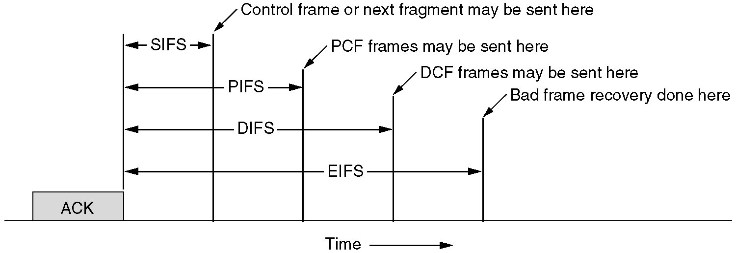
帧间距机制
802.11允许DCF和PCF在一个单元内共存，这是通过帧间距机制实现的。

Slide 51
帧间距机制（续）
SIFS：允许正处于会话中的节点优先发送，如收到RTS的节点发送一个CTS，收到数据帧的节点允许发送一个ACK帧
PIFS：如果在SIFS后没有节点发送，PCF模式的基站可以发送一个信标帧或一个轮询帧
DIFS：如果PIFS后没有基站发送，任何节点可以竞争信道
EIFS：如果以上间隔都没有发送，收到坏帧或未知帧的节点可以发送一个错误报告帧

Slide 52
不使用信道预约机制的CSMA/CA
当节点有帧要发送时，侦听信道：
1）若一开始就侦听到信道空闲，等待DIFS时间后发送帧
2）否则，选取一个随机回退值，在侦听到信道空闲时递
减该值；在此过程中若侦听到信道忙，冻结计数值
3）当计数值减为0时，发送整个帧并等待确认
4）若收到确认帧，表明帧发送成功，若还有新的帧要发
送，从第2步开始CSMA/CA；若未收到确认，重新进
入第2步中的回退阶段，并从一个更大的范围内选取随
机回退值
可见，如果有k个节点等待发送，它们随机选取的回退值确定了它们的发送顺序

Slide 53
CSMA/CA与CSMA/CD的不同
CSMA/CA与CSMA/CD最主要的不同：
  CSMA/CD在发送过程中检测冲突，不使用确认机制
  CSMA/CA在发送过程中不检测冲突，使用确认机制
由此带来的协议处理方面的不同：
  在CSMA/CD中，节点侦听到信道空闲时立即发送（不怕冲突，冲突后立即停发，损失不大）
  在CSMA/CA中，节点侦听到信道空闲后随机回退（冲突对无线网络损害很大，要尽量避免冲突）

Slide 54
（3）802.11帧格式
2
2
6
6
6
2
6
0 - 2312
4
frame
control
duration
address
1
address
2
address
3
seq
control
address
4
payload
CRC
Address 4: 只在自组织模式中使用
Address 1: 帧的目的MAC 地址
Address 3: 连接AP的路由器接口的MAC 地址
Address 2: 帧的源MAC地址
6: Wireless and Mobile Networks
6-<number>

Slide 55
802.11帧: 寻址举例
AP仅对无线终端可见，对于固定网络上的设备是不可见的
Internet
H1
R1
router
AP
R1 MAC addr H1 MAC addr
dest. address
source address
802.3 frame
AP MAC addr H1 MAC addr R1 MAC addr
AP连接路由器的有线端口没有MAC地址！
address 1
address 2
address 3
802.11 frame
6: Wireless and Mobile Networks
6-<number>

Slide 56
802.11帧（续）
frame seq #
(for reliable ARQ)
duration of reserved
transmission time (RTS/CTS)
2
2
6
6
6
2
6
0 - 2312
4
frame
control
duration
address
1
address
2
address
3
seq
control
address
4
payload
CRC
2
2
4
1
1
1
1
1
1
1
1
Protocol
version
Type
Subtype
To
AP
From
AP
More
frag
Retry
Power
mgt
More
data
WEP
Rsvd
frame type
(RTS, CTS, ACK, data)
6: Wireless and Mobile Networks
6-<number>

Slide 57
（4）802.11：终端在子网内移动
切换：
  终端从一个BSS移动到另一个BSS
发生切换时，终端要关联到新的AP上：
  当H1检测到来自AP1的信号逐渐减弱时，开始扫描新的信标帧
  当H1收到来自AP2、信号更强的信标帧时，先解除与AP1的关联，然后关联到AP2
router
switch
BSS 1
AP 1
AP 2
H1
BSS 2
6: Wireless and Mobile Networks
6-<number>

Slide 58
802.11：终端在子网内移动
发生切换时，交换机中的转发表也需要更新
交换机通过自主学习更新转发表：
  交换机收到H1发送的帧时，更新H1所在的端口
  若转发表未及时更新，可能产生丢包
802.11f规定了AP间漫游的方法
router
switch
BSS 1
AP 1
AP 2
H1
BSS 2
6: Wireless and Mobile Networks
6-<number>

Slide 59
802.11：终端在子网内移动
若主机停留在同一个IP子网中，IP 地址保持不变
切换过程中，终端上的应用正常运行：
  由于IP地址没变，网络层及以上层次感觉不到这个移动
  切换过程中产生的延迟及丢包，在上层协议看来是正常的
router
switch
BSS 1
AP 1
AP 2
H1
BSS 2
6: Wireless and Mobile Networks
6-<number>

Slide 60
（5）802.11: 先进功能
速率适应
当主机移动或信噪比变化时，基站和主机动态改变传输速率（物理层调制技术）
功率管理
节点设置功率管理比特，告知AP它将进入休眠状态：
  节点进入休眠，并在下一个信标帧之前醒来
  在节点休眠期间，AP缓存发往该节点的帧
  AP在发送的信标帧中包含一个移动节点列表，这些节点有帧缓存在AP中
  列表中的节点向AP请求帧，其余节点重新进入休眠
6: Wireless and Mobile Networks
6-<number>

Slide 61
需要掌握的知识点
无线网络的特性：
  隐藏节点，暴露节点
CSMA/CA协议：
  信道预约机制
  无信道预约机制
终端在子网内移动：
  切换AP
  交换机更新转发表
6: Wireless and Mobile Networks
6-<number>

Slide 62
Chapter 7 outline
7.1 Introduction
Wireless
7.2 Wireless links, characteristics
  CDMA
7.3 IEEE 802.11 wireless LANs (“Wi-Fi”)
7.4 Cellular Internet Access
  architecture
  standards (e.g., 3G, LTE)
Mobility
7.5 Principles: addressing and routing to mobile users
7.6 Mobile IP
7.7 Handling mobility in cellular networks
7.8 Mobility and higher-layer protocols
Wireless and Mobile Networks
7-<number>

Slide 63
终端在IP子网间移动
终端进入到一个新的子网后，必须分配该子网上的一个地址（DHCP），并使用新的地址通信：
  终端在进入新的子网后，不能保留其IP地址
然而，当终端改变IP地址后，终端上正在运行的应用将中断：
  通信的对方不知道终端的新地址，无法与其通信
  即使对方获知了终端的新地址，应用必须重新建立连接，因为通信的端点（套接字）变了
能否在移动的过程中维持正在进行的连接？
6: Wireless and Mobile Networks
6-<number>

Slide 64
在移动中通信：人类类比的例子
一个旅行爱好者经常外出旅行，朋友如何联系到他？
旅行者每到一地，立即将当前住址告知家里
旅行者的家庭地址是固定不变的
朋友可将信件寄到旅行者的家中，再由其家人转寄给旅行者；朋友也可用获得的新地址直接给旅行者寄信
旅行者使用了两个地址：
  家庭地址：固定不变
  当前地址：经常改变
家里总是知道旅行者的当前地址
朋友总是可以通过旅行者的家庭地址联系到他（直接或间接）
移动终端好比是旅行者
与移动终端通信的另一方好比是旅行者的朋友
6: Wireless and Mobile Networks
6-<number>

Slide 65

一些术语
归属网络: 移动节点的永久 “居所”
(e.g., 128.119.40/24)
归属代理: 当移动节点在外地时，为移动节点执行移动管理功能的实体
wide area network
永久地址: 移动节点在归属网络中的地址，总是可以使用这个地址与移动节点通信
e.g., 128.119.40.186
correspondent
6: Wireless and Mobile Networks
6-<number>

Slide 66
一些术语（续）
外地网络: 移动节点当前所在的网络
(e.g., 79.129.13/24)
永久地址：保持不变
(e.g., 128.119.40.186)
转交地址: 移动节点在外地网络上的地址
(e.g., 79,129.13.2)
wide area network
外地代理: 外地网络上为移动节点执行移动管理功能的实体
通信者: 希望与移动节点通信的节点
6: Wireless and Mobile Networks
6-<number>

Slide 67
移动节点注册
注册：
  移动终端向归属代理通报其在外地网络的新地址
归属网络
外地网络
1
2
wide area network
移动节点进入外地网络后，向外地代理注册
归属代理记录移动节点的外地地址
移动节点通过外地代理向归属代理注册
注册完成后：
  外地代理知道移动节点在本地网络上
  归属代理知道移动节点的转交地址，记录到地址绑定表中
6: Wireless and Mobile Networks
6-<number>

Slide 68
间接选路到移动节点
外地代理收到数据包，转发给移动节点
归属代理截获数据包，转发给外地代理
外地网络
归属网络
3
广域网络
2
1
4
通信者在数据包中使用移动节点的永久地址
移动节点直接将响应发送给通信者
6: Wireless and Mobile Networks
6-<number>

Slide 69
间接选路：三角选路问题
移动节点使用两个地址:
  永久地址: 通信者用来向移动节点发送数据报（从而移动节点的位置对于通信者是透明的）
  转交地址: 归属代理用来向移动节点转发数据报
三角选路: 通信者-归属网络-移动节点
  当通信者和移动节点在同一个网络中时很低效
6: Wireless and Mobile Networks
6-<number>

Slide 70
间接选路：终端在外地网络间移动
假设节点移动到另一个网络：
  向新的外地代理注册
  新的外地代理向归属代理注册
  归属代理更新移动节点的转交地址
  归属代理使用新的转交地址向移动节点转发包
节点移动及变换外地网络等对通信者都是透明的：正在进行的通信可以保持！
6: Wireless and Mobile Networks
6-<number>

Slide 71
直接选路到移动节点
外地代理将包转
发给移动节点
通信者将包发
送给外地代理
外地网络
归属网络
4
wide area network
2
3
1
5
1
通信者向归属代理请求，并获知移动节点的转交地址
移动节点直接向通信者发送
6: Wireless and Mobile Networks
6-<number>

Slide 72
直接选路: comments
克服了三角选路的问题
对通信者不透明:
  通信者需要知道移动节点的转交地址
  通信者（包括固定节点）需要增加对移动通信的支持
6: Wireless and Mobile Networks
6-<number>

Slide 73
Chapter 7 outline
7.1 Introduction
Wireless
7.2 Wireless links, characteristics
  CDMA
7.3 IEEE 802.11 wireless LANs (“Wi-Fi”)
7.4 Cellular Internet Access
  architecture
  standards (e.g., 3G, LTE)
Mobility
7.5 Principles: addressing and routing to mobile users
7.6 Mobile IP
7.7 Handling mobility in cellular networks
7.8 Mobility and higher-layer protocols
Wireless and Mobile Networks
7-<number>

Slide 74
Mobile IP（RFC 3344）
移动IP：支持移动性的因特网体系结构与协议
具有许多我们已经看到的特性，如：
  归属代理，外地代理，永久地址，转交地址，移动节点注册
标准化了三个部分:
  代理发现
  移动节点注册
  数据报间接选路
６: Wireless and Mobile Networks
６-<number>

Slide 75
（1）代理发现
愿意充当归属代理或外地代理的路由器定期在网络上发送代理通告，宣布自己的存在及IP地址
愿意充当外地代理的路由器在代理通告中会提供一个或多个转交地址（通常使用自己的IP地址作为转交地址）
移动节点通过接收和分析代理通告，判断自己是否处于外地网络以及是否切换了网络
如果发现在外地网络上，移动节点从外地代理提供的转交地址中选择一个作为自己的转交地址
6: Wireless and Mobile Networks
6-<number>

Slide 76
（2）移动主机注册
移动节点向外地代理发送一个注册请求，给出自已的永久地址、转交地址、归属代理地址以及认证信息等
外地代理记录相关信息，向归属代理转发注册请求
归属代理处理注册请求，若认证通过，将移动节点的永久地址及转交地址保存在绑定表中，发回一个注册响应
外地代理收到有效的注册响应后，将移动节点记录在自己的转发表中，向移动节点转发注册响应
当移动节点回到归属网络时，要向归属代理注销

Slide 77
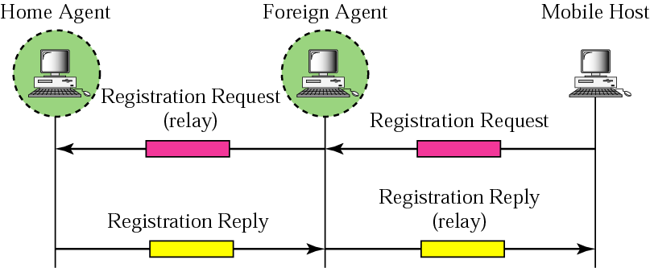
注册请求和响应

Slide 78
（3）数据报间接选路
数据包首先被归属代理得到
归属代理查找地址绑定表，获得移动节点当前的转交地址
归属代理将数据包发送到转交地址
外地代理将数据包转发给移动节点
6: Wireless and Mobile Networks
6-<number>

Slide 79
归属代理如何得到数据报？
若通信者不在归属网络上：
  数据包首先到达移动节点归属网络上的路由器
  路由器查表得知可以直接交付，于是查找ARP缓存或者发送ARP请求，得到与移动节点永久地址对应的MAC地址
  利用得到的MAC地址，将数据报封装到链路层帧中发送
若通信者在归属网络上：
  通信者查表得知移动节点直接可达，于是查找ARP缓存或者发送ARP请求，得到与移动节点永久地址对应的MAC地址，封装数据报发送
数据报如何能被归属代理得到？
  帧的目的地址＝归属代理的MAC地址
  也就是说，移动节点的永久地址 应当映射到归属代理的MAC地址

Slide 80
归属代理如何得到数据报？
ARP代理：
  归属代理为位于外地网络的移动主机发送ARP响应，用自己的MAC地址进行响应
  也就是说，将移动主机的永久地址映射到归属代理的MAC地址
免费ARP：
  当接收到移动主机的注册请求后，归属代理主动发送ARP请求（将移动主机的永久地址关联到归属代理的MAC地址），刷新其它节点的ARP缓存

Slide 81
数据报如何到达转交地址？
归属代理如何将数据报发送到转交地址？
  归属代理收到的数据报，目的地址为移动节点的永久地址，而移动节点的转交地址位于外地网络
  如何将目的地址在归属网络的数据报送达外地网络？
方法：
  修改目的地址=转交地址 （×）（转交地址是外地代理的IP地址，而数据报的最终目的地应是移动节点）
  使用隧道（√）（隧道技术的又一个应用例子）
6: Wireless and Mobile Networks
6-<number>

Slide 82
归属代理通过隧道转发数据包
归属代理向外地代理发送的包：
Src IP = 归属代理IP
Dst IP = 转交地址79.129.13.2
外地代理向移动节点发送的包
dest: 128.119.40.186
dest: 79.129.13.2
dest: 128.119.40.186
永久地址: 128.119.40.186
转交地址: 79.129.13.2
dest: 128.119.40.186
通信者发送的包
6: Wireless and Mobile Networks
6-<number>

Slide 83
外地代理如何转发数据包到移动节点？
外地代理解封装收到的数据包，得到原始数据报
外地代理如何获得移动节点的MAC地址？
  在移动节点注册阶段，外地代理获知了移动节点的永久地址和MAC地址，记录在其转发表中
  外地代理利用目的IP地址查找转发表，得到移动节点的MAC地址
外地代理利用移动节点的MAC地址，将数据报封装到链路层帧中，发送给移动节点

Slide 84
移动节点如何发送数据包？
移动节点将数据包发送给外地代理（缺省路由器）：
  SrcIP=移动节点永久地址，DestIP=通信者IP地址
  SrcMAC=移动节点MAC，DestMAC=外地代理MAC
外地代理按照正常方式转发数据包
移动节点如何得知外地代理的MAC地址？
  代理通告报文的源MAC是外地代理的地址

Slide 85
需要掌握的知识点
移动通信相关的概念：
  归属网络，外地网络，归属代理，外地代理，永久地址，外地地址
移动节点注册
间接选路和直接选路
间接选路方式下数据报如何传输：
  归属代理如何得到数据报
  数据报如何到达转交地址
  数据报如何到达移动节点
6: Wireless and Mobile Networks
6-<number>

Slide 86
Chapter 7 outline
7.1 Introduction
Wireless
7.2 Wireless links, characteristics
  CDMA
7.3 IEEE 802.11 wireless LANs (“Wi-Fi”)
7.4 Cellular Internet Access
  architecture
  standards (e.g., 3G, LTE)
Mobility
7.5 Principles: addressing and routing to mobile users
7.6 Mobile IP
7.7 Handling mobility in cellular networks
7.8 Mobility and higher-layer protocols
Wireless and Mobile Networks
7-<number>

Slide 87
无线和移动对上层协议的影响
无线链路带来的问题：
  误码率高：传输距离、环境干扰、多径传输造成信噪比降低
  丢包率高：由于误码、发送冲突造成丢包
  延迟增大：由于冲突重传造成延迟增大
节点移动带来的问题：
  丢包：切换（AP切换、交换机更新转发表、移动IP注册）造成丢包
  延迟增大：切换及间接选路带来延迟增大
6: Wireless and Mobile Networks
6-<number>

Slide 88
无线和移动对上层协议的影响
逻辑上，没什么影响：
  为上层协议提供的仍然是尽力而为的服务，因此TCP和UDP也可以运行在无线网络上
性能上，有很大影响:
  丢包率升高，传输延迟增大
  TCP将丢包（长延迟也当作丢包）解释为拥塞，不必要地减小拥塞窗口，导致应用吞吐率很低
  无线链路、有线/无线混合链路上的TCP拥塞控制是一个研究问题
6: Wireless and Mobile Networks
6-<number>

Slide 89
Chapter 7 Summary
7.1 Introduction
Wireless
7.2 Wireless links, characteristics
  CDMA
7.3 IEEE 802.11 wireless LANs (“Wi-Fi”)
7.4 Cellular Internet Access
  architecture
  standards (e.g., 3G, LTE)
Mobility
7.5 Principles: addressing and routing to mobile users
7.6 Mobile IP
7.7 Handling mobility in cellular networks
7.8 Mobility and higher-layer protocols
Wireless and Mobile Networks
7-<number>

